Slide 1
Nyt fra BUVM

Slide 2
Opfølgning tre-part
Grundforløbets 2. del
• 60 pct. ved 15. undervisningsuge
• 80 pct. ved afslutningen
Uddannelsesvis
210512-Bilag-2--Oversigtsark-med-uddannelsers-indfasningsprofil.pdf
Skolevis
Nationale målsætninger for indgåelse af uddannelsesaftaler | Børne– og Undervisningsministeriet (uvm.dk)
Link: Baseline: oversigt over målindfrielse i 2019 fordelt på udbydere

Slide 3
Opfølgning tre-part
Spørgsmål/svar fra hjemmesiden
https://www.uvm.dk/trepart/trepart-om-flere-laerepladser-og-entydigt-ansvar
Vejledning om ansvars- og opgavefordeling i det lærepladsopsøgende arbejde (udsendes ultimo 1.halvår 2)

Slide 4
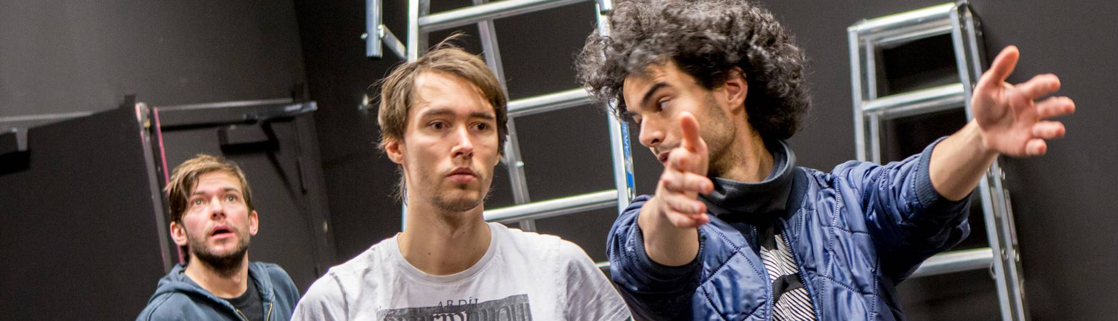
Forenkling af erhvervsuddannelsernes beskrivelsessystem
Forenklet LUP

Slide 5
Indhold
Baggrund og nyt formål
Kort om processen
Ændringer i regelgrundlaget
Den udarbejde model
Præsentation af vejledning og indhold
EMU

Slide 6
Baggrund og formål
Markedsgørelsen af de studie-administrative systemer
Bemærkninger fra EVA rapport: LUP på erhvervsuddannelserne 2018
Rapport og tilslutning til: Forenkling af erhvervsuddannelsernes beskrivelsessystem
Ny plan og intention for LUP
Enkel målgruppe
  Primært lærerne/underviserne
Beskriver alene undervisningen
  Minimums model
Mange andre beskrivelseskrav flyttes væk fra LUP
  De eksisterer dog stadig
Styrke samarbejde mellem skoler og LUU
  Bla. ved at mindske kompleksitet i LUP
Baggrund og nyt formål
Kort om processen
Ændringer i regelgrundlaget
Den udarbejdede model
Præsentation af vejledning
EMU

Slide 7
Processen
Internt udviklingsarbejde BUVM/STUK
  Udkast til 1. Model for LUP
  LUP Personvognsmekaniker GF2 og Frisør HF
Afprøvning/kvalificering på 6 pilotskoler
  SOSU
  Lastvognsmekaniker
  Handel og kontor
  Landbrugsuddannelser
  Træfagenes byggeuddannelse
  Elektriker
Vejledning til den lokale undervisningsplan
Ændring af regelgrundlag
Ikrafttrædelse
  Juni/august
Skolernes arbejde
  Medio Juni 2021->
Baggrund og nyt formål
Kort om processen
Ændringer i regelgrundlaget
Den udarbejdede model
Præsentation af vejledning
EMU
Notes:
Det er selvfølgelig kun LUP for forløb der starter i August der skal være færdige i august.
Resten af de lokale undervisningsplaner skal være færdige ved skoleopholdets start.
Vær også opmærksom på at der sagtens kan være elementer fra den ”gamle” LUP der kan genanvendes, sådan at arbejdet ikke bliver helt forfra (Med mindre man måtte ønske det)
LUP er jo et dynamisk værktøj der kan justeres og tilrettes når dette måtte ønskes/være nødvendigt.

Slide 8
Ændringer og forenkling i regelgrundlaget
§53, §73 og §74 i bekendtgørelse om erhvervsuddannelser
§ 53. Den lokale undervisningsplan udgør skolens lokale dokumentation for undervisningen og skal som minimum indeholde en overordnet beskrivelse af følgende:
1) Læringsmål for undervisningen. Beskrivelsen kan bestå i henvisning til fagmål eller kompetencemål, som kan være uddybet ved lokal fastlagte mål.
2) Indholdet i undervisningen, herunder det planlagte faglige indhold, og hvordan undervisningen planlægges helhedsorienteret, differentieret, tværfagligt og praksisrelateret.
3) Evaluering og bedømmelse, herunder rammer for den løbende evaluering samt bedømmelsesgrundlag og bedømmelseskriterier for den afsluttende bedømmelse af fagene.
Stk. 2. Den lokale undervisningsplan skal ved ændringer indeholde en overgangsordning.
§ 73. Skolen fastlægger det pædagogiske, didaktiske og metodiske grundlag for undervisningens gennemførelse, herunder valg af undervisnings- og arbejdsformer og systematik for anvendelse af metoder og strategi til fremme af undervisningsdifferentiering.
§ 74. Skolen fastsætter, hvordan undervisningen i grundforløbene organiseres.
Baggrund og nyt formål
Kort om processen
Ændringer i regelgrundlaget
Den udarbejdede model
Præsentation af vejledning
EMU

Slide 9
Modellen
Evaluering og bedømmelse
Løbende og afsluttende evaluering (feedback)
Bedømmelsesgrundlag og -kriterier
Indhold i undervisningen
Planlagt fagligt indhold
Helhedsorientering
Differentiering
Tværfaglighed
Praksisrelatering
Mål for undervisningen
Læringsmål
Baggrund og nyt formål
Kort om processen
Ændringer i regelgrundlaget
Den udarbejdede model
Præsentation af vejledning
EMU

Slide 10

Vejledning til ny LUP
-En kort introduktion
Er vejledende, fastsætter ikke et designkrav.
Følger modellens overskrifter, så der er høj grad af genkendelighed.
Står på kendt viden og erfaringer fra forskere og undersøgelser
Eksemplificerende vha. pilotskolernes og LUP-gruppens erfaringer.
Baggrund og nyt formål
Kort om processen
Ændringer i regelgrundlaget
Den udarbejdede model
Præsentation af vejledning
EMU
Indhold:
  Baggrundsmateriale
  Modelbeskrivelse
  Eksempler
  Kildehenvisninger
EMU.DK -> EUD -> Ledelse -> lokale undervisningsplaner -> eksempel fra praksis

Slide 11
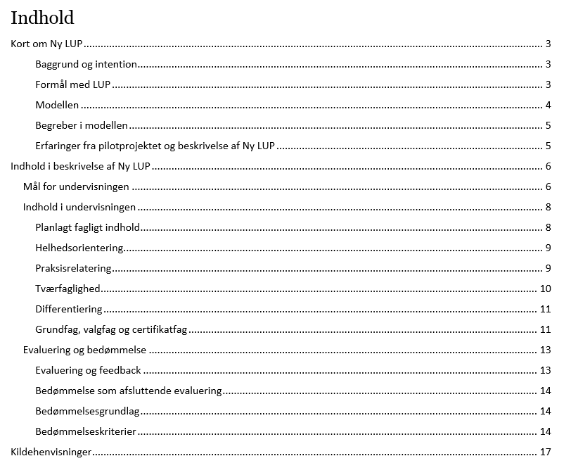
Struktur –opdeling i emner
Præsentation
Baggrund og nyt formål
Kort om processen
Ændringer i regelgrundlaget
Den udarbejdede model
Præsentation af vejledning
EMU
Fra mål og indhold…
… til bedømmelse og evaluering
Notes:
Vejledningen indledes med en kort indføring i baggrund og formål for NY LUP, og modellen præsenteres og defineres.
(A1) Vejledningen er inddelt i samme hovedemner som modellen, hvorunder der kan findes detaljerede beskrivelser og eksempler.
(A2) Vejledningen har derfor en struktur der kan anvendes til føre forfatterne på LUP, fra mål, over indhold, til evaluering og bedømmelse.
Alternativt kan vejledningen også anvendes til opslag, når det er definitioner mere end struktur forfatteren har behov for.

Slide 12
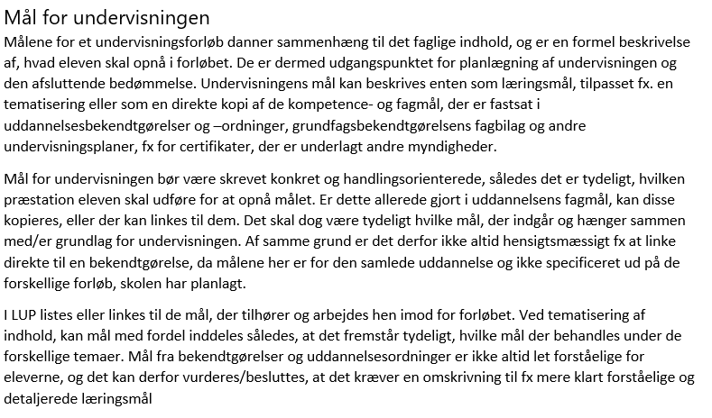
Indhold under emnerne
Indledning i emnet
Baggrund og nyt formål
Kort om processen
Ændringer i regelgrundlaget
Den udarbejdede model
Præsentation af vejledning
EMU
Konkret handling i LUP
Notes:
Alle emner indledes, så vidt det har været muligt, på samme måde:
(A1)Først en indledning i/definition af emnet, sådan at det sikrer vejledningen læses med samme forståelse som den er skrevet (aflæring, begrebsafklaring)
(A2) derefter en konkret beskrivelse af hvad der skal beskrives i LUP

Slide 13
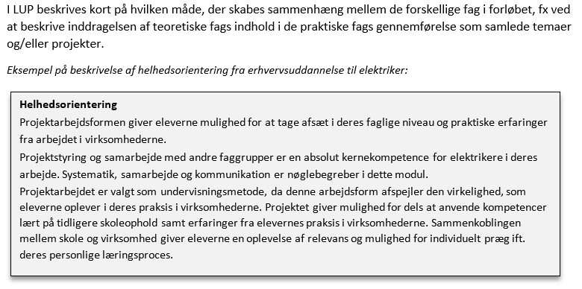
Inddragelse af eksempler og erfaringer
Baggrund og nyt formål
Kort om processen
Ændringer i regelgrundlaget
Den udarbejdede model
Præsentation af vejledning
EMU
Eksempler fra pilotprojektet
Notes:
For hvert emne er der medtaget udvalgte eksempler fra pilotskolerne. Eksemplerne er enten ”as-is” eller redigerede fra LUP-gruppens side for at sikre eksemplificering.

Slide 14
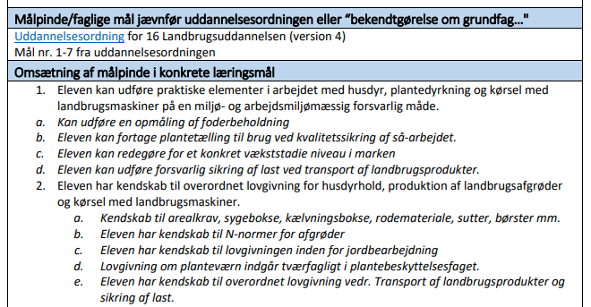
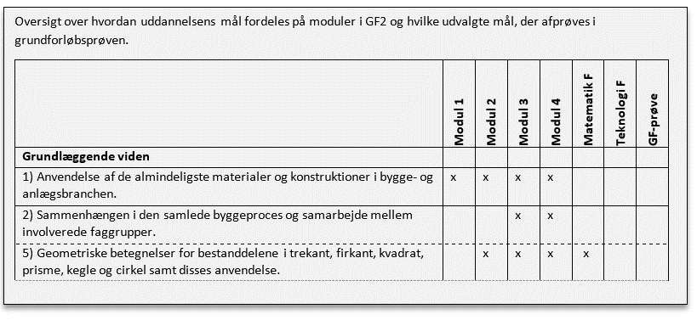
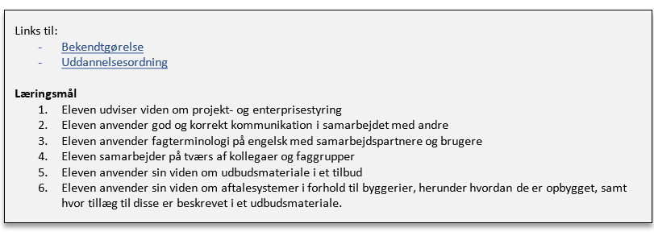
Læringsmål
”Målene for et undervisningsforløb danner sammenhæng til det faglige indhold, og er en formel beskrivelse af, hvad eleven skal opnå i forløbet. De er dermed udgangspunktet for planlægning af undervisningen og den afsluttende bedømmelse….”
Baggrund og nyt formål
Kort om processen
Ændringer i regelgrundlaget
Den udarbejdede model
Præsentation af vejledning
EMU

Slide 15
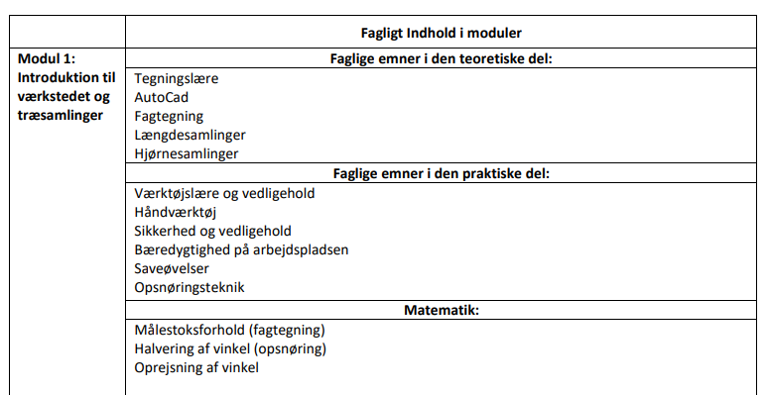
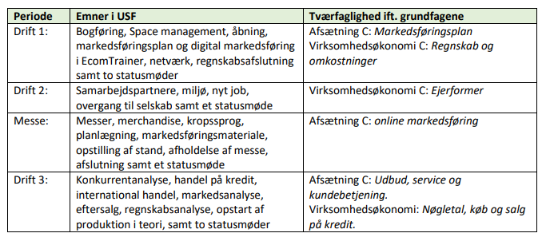
Indhold i undervisningen -Planlagt fagligt indhold
” Det planlagte faglige indhold er en kort beskrivelse af det indhold, forløbet samlet set består af. Dette kan fx have baggrund i opdeling af indholdet i emner/fag, hvor hvert fag/emne kort beskriver forløbets konkrete indhold, eller i et relationsskema, hvor der illustreres en sammenhæng mellem fag/emner og mål”
Baggrund og nyt formål
Kort om processen
Ændringer i regelgrundlaget
Den udarbejdede model
Præsentation af vejledning
EMU

Slide 16
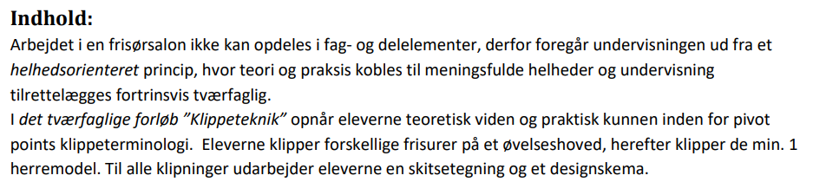
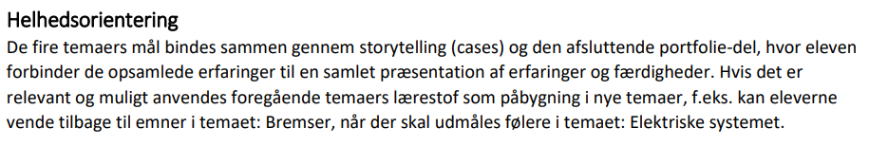
Indhold i undervisningen -Helhedsorientering
”Helhedsorienteret undervisning forstås som en undervisningsform, hvor flere mål og/eller dele tænkes sammen og integreres i helheder, der ud fra en professionsfaglig forståelse virker meningsfulde for eleven. Disse helheder kan for eksempel bestå af temaer eller projekter, hvor der indgår undervisningsmål fra flere fag”
Baggrund og nyt formål
Kort om processen
Ændringer i regelgrundlaget
Den udarbejdede model
Præsentation af vejledning
EMU

Slide 17
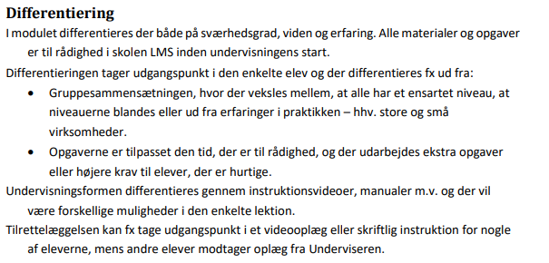
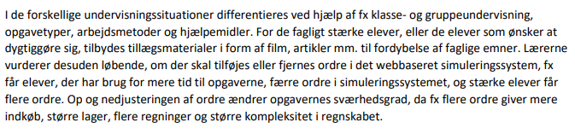
Indhold i undervisningen -Differentiering
” Undervisningsdifferentiering betyder, at underviseren i sit didaktiske arbejde med at nedbryde mål til undervisnings- og læringsmål, skal tilgodese elevernes forskellige behov og forudsætninger. Med udgangspunkt i mål og læringsmål tilrettelægger underviseren arbejds- og organisationsformer, valg af indhold, progression og evalueringsformer, der imødekommer elevernes forskelligheder”
Baggrund og nyt formål
Kort om processen
Ændringer i regelgrundlaget
Den udarbejdede model
Præsentation af vejledning
EMU

Slide 18
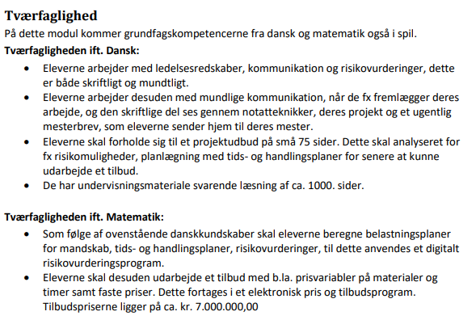
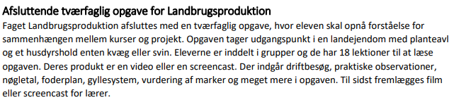
Indhold i undervisningen -Tværfaglighed
”Ved tværfaglig undervisning forstås undervisning, hvor eleverne opnår kompetencemål og indhold på tværs af fag. Ved tværfaglig undervisning inddrages faglige elementer fra forskellige fag eller uddannelser, og kan dermed have sammenhæng med helhedsorienteret undervisning. Tværfaglig undervisning er dog et udtryk for at fag gennemføres samtidig, men ikke nødvendigvis med et helhedsorienteret fokus”
Baggrund og nyt formål
Kort om processen
Ændringer i regelgrundlaget
Den udarbejdede model
Præsentation af vejledning
EMU

Slide 19
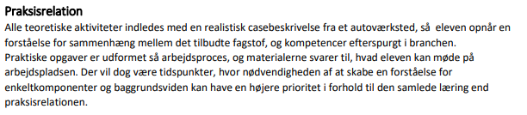
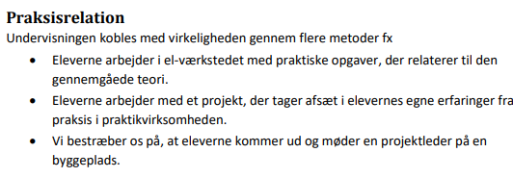
Indhold i undervisningen -Praksisrelatering
”Praksisrelatering drejer sig om at skabe forbindelse mellem indholdet af undervisningen på erhvervsskolen og praksis inden for det pågældende erhverv eller om at skabe sammenhæng mellem den teoretiske og den praktiske undervisning.”
Baggrund og nyt formål
Kort om processen
Ændringer i regelgrundlaget
Den udarbejdede model
Præsentation af vejledning
EMU

Slide 20
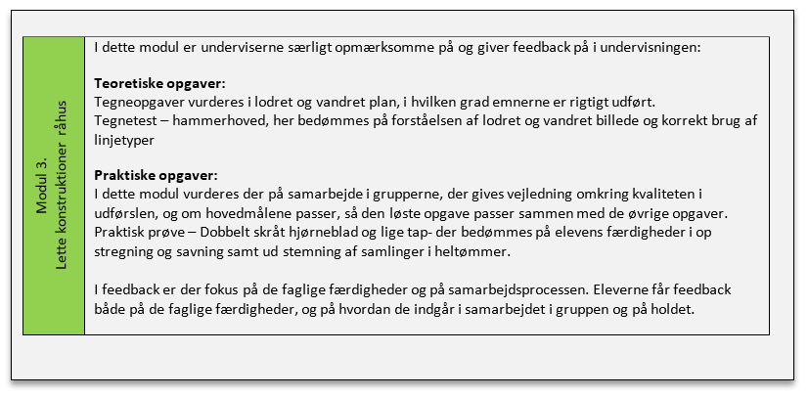
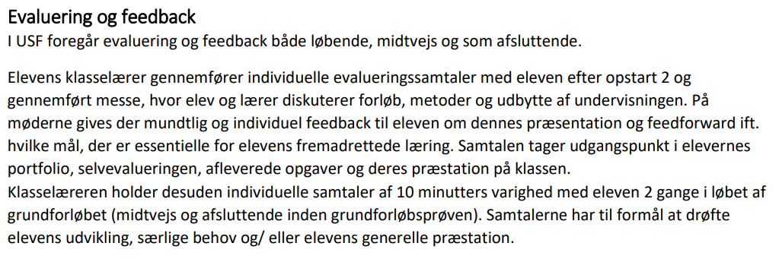
Evaluering og bedømmelse
Ved evaluering og feedback forstås den proces, der ligger til grund for vejledning af eleven om elevens læring set i forhold til at opfylde målkravene, og processen der leder mod opnåelsen af målene.
Baggrund og nyt formål
Kort om processen
Ændringer i regelgrundlaget
Den udarbejdede model
Præsentation af vejledning
EMU

Slide 21
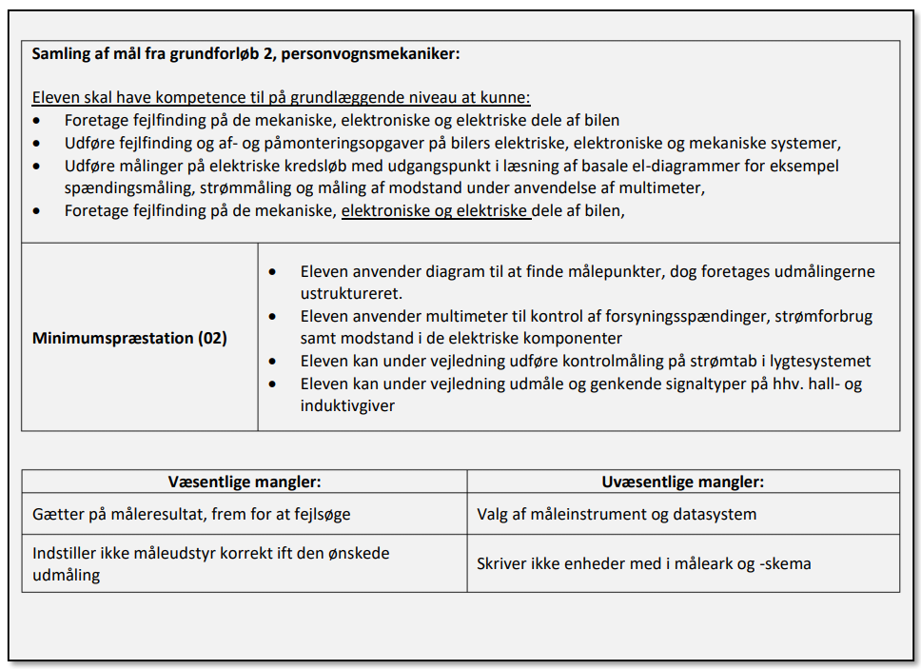
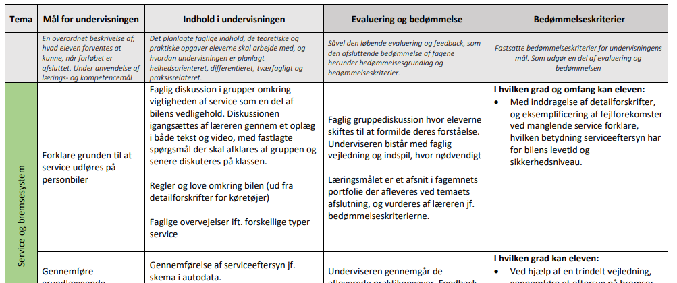
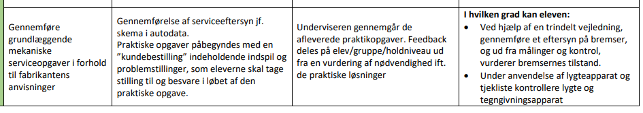
Evaluering og Bedømmelse
Bedømmelsesgrundlaget vedrører de produkter, processer eller præstationer, der gøres til genstand for bedømmelsen…
Bedømmelseskriterier knytter sig til den afsluttende summative bedømmelse, og er en beskrivelse af konkrete elementer/kriterier eleverne bliver bedømt på
Baggrund og nyt formål
Kort om processen
Ændringer i regelgrundlaget
Den udarbejdede model
Præsentation af vejledning
EMU

Slide 22
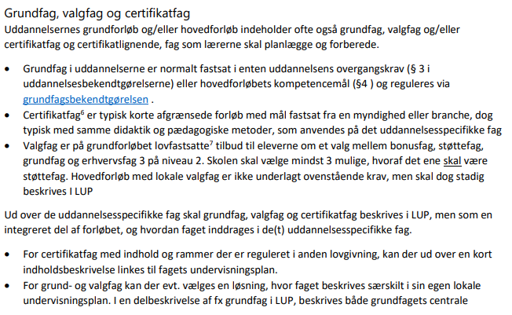
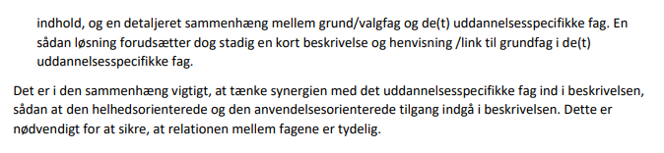
OBS ift certifikatfag, valgfag, grundfag
Baggrund og nyt formål
Kort om processen
Ændringer i regelgrundlaget
Den udarbejdede model
Præsentation af vejledning
EMU

Slide 23
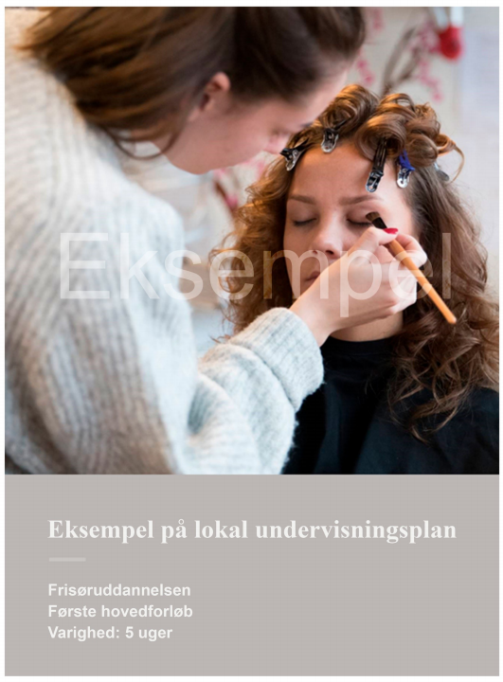
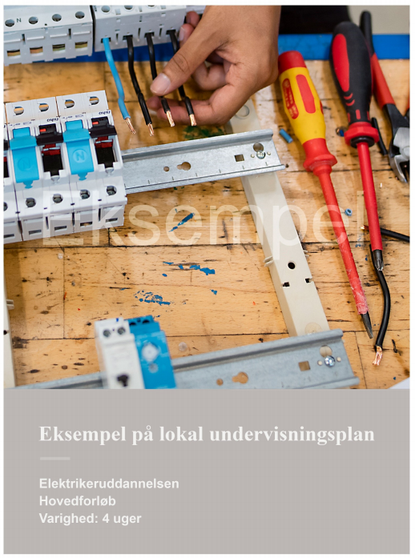
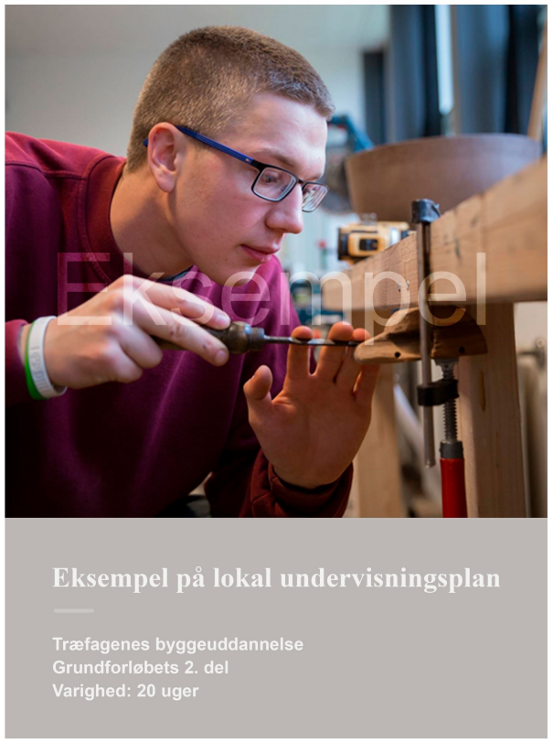
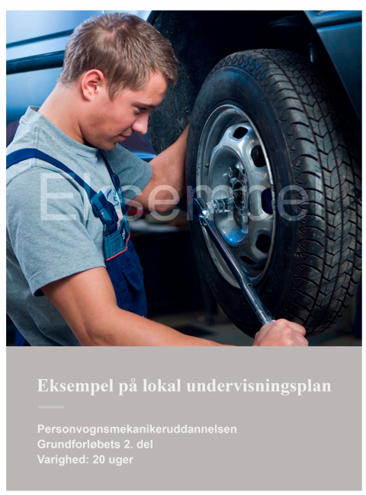
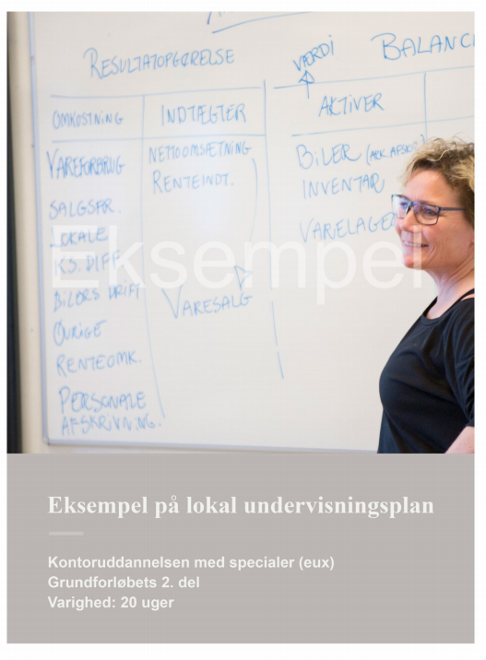
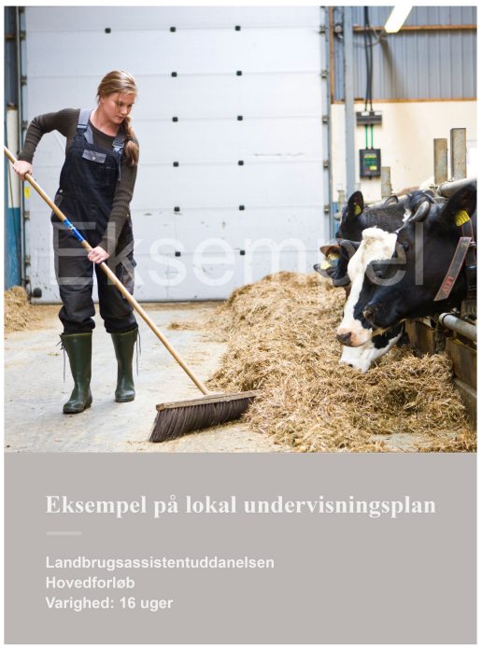

Vejledning, eksempler og spørgsmål/svar
Baggrund og nyt formål
Kort om processen
Ændringer i regelgrundlaget
Den udarbejdede model
Præsentation af vejledning
EMU
EMU.DK -> EUD -> Ledelse -> lokale undervisningsplaner -> eksempel fra praksis
Notes:
Spørgsmål/svar er på vej og placeres på samme side.

Slide 24
Kontaktinfo
Marianne.hallgaard.christensen@stukuvm.dk
Pia.Susanne.Jorgensen@stukuvm.dk
Martin.Havgaard.Seehagen@stukuvm.dk

Slide 25
Forenkling af erhvervsuddannelsernes beskrivelsessystem
Faglige udvalgs arbejde hermed frem til august 2022

Slide 26
Forenklinger af uddannelsesbekendtgørelsen
De uddannelsesspecifikke overgangskrav fra grundforløb til hovedforløb, der i de eksisterende uddannelsesbekendtgørelser er beskrevet ved viden, færdigheder og kompetencer, skal fremover alene beskrives ved kompetencemål, således at der opnås ensartethed i beskrivelsen af mål for grundforløbet og mål for hovedforløbet. Det betyder, at kravene til videns- og færdighedsmål i uddannelsesbekendtgørelsens § 3, stk. 2 og 3, ophæves.

Slide 27
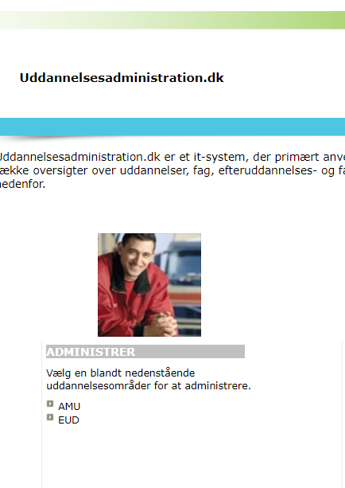
Forenklinger af uddannelsesordningen
De fire dokumenter, som den eksisterende uddannelsesordningen består af (tekstdokumentet, den lille fagoversigt, den udvidede fagoversigt og regnearket) erstattes af ét samlet dokument, der udgør en forenklet uddannelsesordning.

Slide 28
Kvalitetssikring af prøveregler
Bestemmelser i uddannelsesordningen, der bør have retsvirkning, skal beskrives i uddannelsesbekendtgørelsen.
Følgende punkter skal være tydeligt beskrevet i § 6 i alle uddannelsesbekendtgørelser:
Prøvens forløb
Mål og krav
Eksaminationsgrundlag, bedømmelsesgrundlag og bedømmelseskriterier

Slide 29
Flere frihedsgrader og 295 mio. kr. skal understøtte et fagligt løft i 2021
Aftalepartierne enige om en opsamlende indsats i efteråret 2021 som supplement til den investering, der blev lavet med Aftale om håndtering af faglige udfordringer og indsatser for at styrke trivsel hos elever og kursister i grundskolen og på ungdoms- og voksenuddannelser frem mod sommeren 2021 af 18. februar 2021.
Aftalepartierne er enige om, at der – ud over de 600 mio. kr. som allerede er afsat – afsættes en ramme på yderlige 295 mio. kr. til at understøtte et fagligt løft i 2021. Samtidig forlænges fristen for anvendelsen af tilskuddet til lokale indsatser fra aftalen af 18. februar 2021 til udgangen af 2021
Flere frihedsgrader og 295 mio. kr. skal understøtte et fagligt løft i 2021 | Børne– og Undervisningsministeriet (uvm.dk)

Slide 30
Uddannelsesforlængelser og initiativer på erhvervsuddannelserne
Der gives mulighed for op til én supplerende undervisningsuge i erhvervsuddannelsernes hovedforløb frem til 31. december 2021 til fagligt løft som følge af manglende praktisk undervisning i skoleperioderne.
Det faglige udvalg beslutter, om uddannelsestiden forlænges.
Elev og virksomhed beslutter, om uddannelsesaftalen kan forlænges.
Muligheden for forlængelse vil også gælde for elever i skolepraktik.

Slide 31
Midlertidig suspendering af regel om antal forsøg på grundforløbets 2. del
Som følge af forårets COVID-19-nedlukning blev reglen om antal forsøg på GF2 suspenderet i 2020.
Aftaleparterne er enige om, at suspenderingen af reglen forlænges for elever, som er påbegyndt deres tredje GF2-forløb i 1. halvår 2021.
Denne elevgruppe får dermed mulighed for et fjerde GF2-optag i 2021.

